Slide 1


Gerenciando o seu négocio.
Notes:
Gabriel

Slide 2




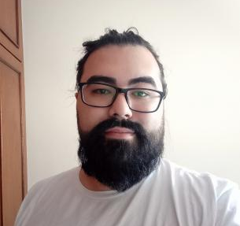

Guilherme Almeida
Gabriel Alves
Leonardo Arruda
INTEGRANTES
Júlia Budavicius
Leonardo
Vicchietti
Notes:
Gabriel

Slide 3

- Bill Gates
“A primeira regra de qualquer tecnologia utilizada nos negócios é que a automação aplicada a uma operação eficiente aumentará a eficiência.”
Notes:
Gabriel

Slide 4

3.9 MILHÕES
3.9 Milhões de pequenos negócios foram abertos em 2021, com crescimento de 19,8% em relação a 2020.
Notes:
Gabriel

Slide 5
Abertura de Empresas no Brasil - Quadrimestre
Fonte: Target Data
Abril 2021
Notes:
Gabriel

Slide 6
PRINCIPAIS CAUSAS PARA MEI’S FALIREM
MÁ GESTÃO FINANCEIRA
AVERSÃO A TECNOLOGIA
DEMANDA DE ESTOQUE
Não ter um controle efetivo de seus custos e aplicações financeiras é um erro muito comum.
Tecnologia serve não somente para reduzir falhas, mas também reduzindo o tempo gasto com operações manuais.
Muitos empreendedores não fazem uma análise da curva ABC do seus próprios produtos.
Notes:
Gabriel

Slide 7

O QUE É ERP?
ERP (Enterprise Resource Planning) é um Sistema de Gestão Empresarial, que auxilia nos processos internos, automatizando operações manuais e transformando-as em processos de software, garantindo a guarda das informações em seu banco de dados.
Notes:
Leonardo V

Slide 8
Fonte: Target Data
Setembro 2021
Notes:
Gabriel

Slide 9
BENEFÍCIOS DO ERP
CONTROLE FINANCEIRO
CONTROLE DE ESTOQUE
GESTÃO DE FUNCIONÁRIOS
REDUÇÃO DE CUSTOS
MAIOR PRODUTIVIDADE
AUTOMATIZAÇÃO
Melhor gerenciamento de fluxo de caixa.
Organização e automatização do fluxo de estoque.
Organização de funcionário e controle.
Priorização de processos mais importantes .
Tornando os processos muito mais eficazes.
Automatização das operações manuais.
Notes:
Leonardo V

Slide 10
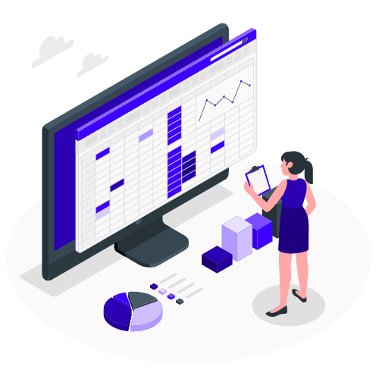

Notes:
Leonardo V

Slide 11
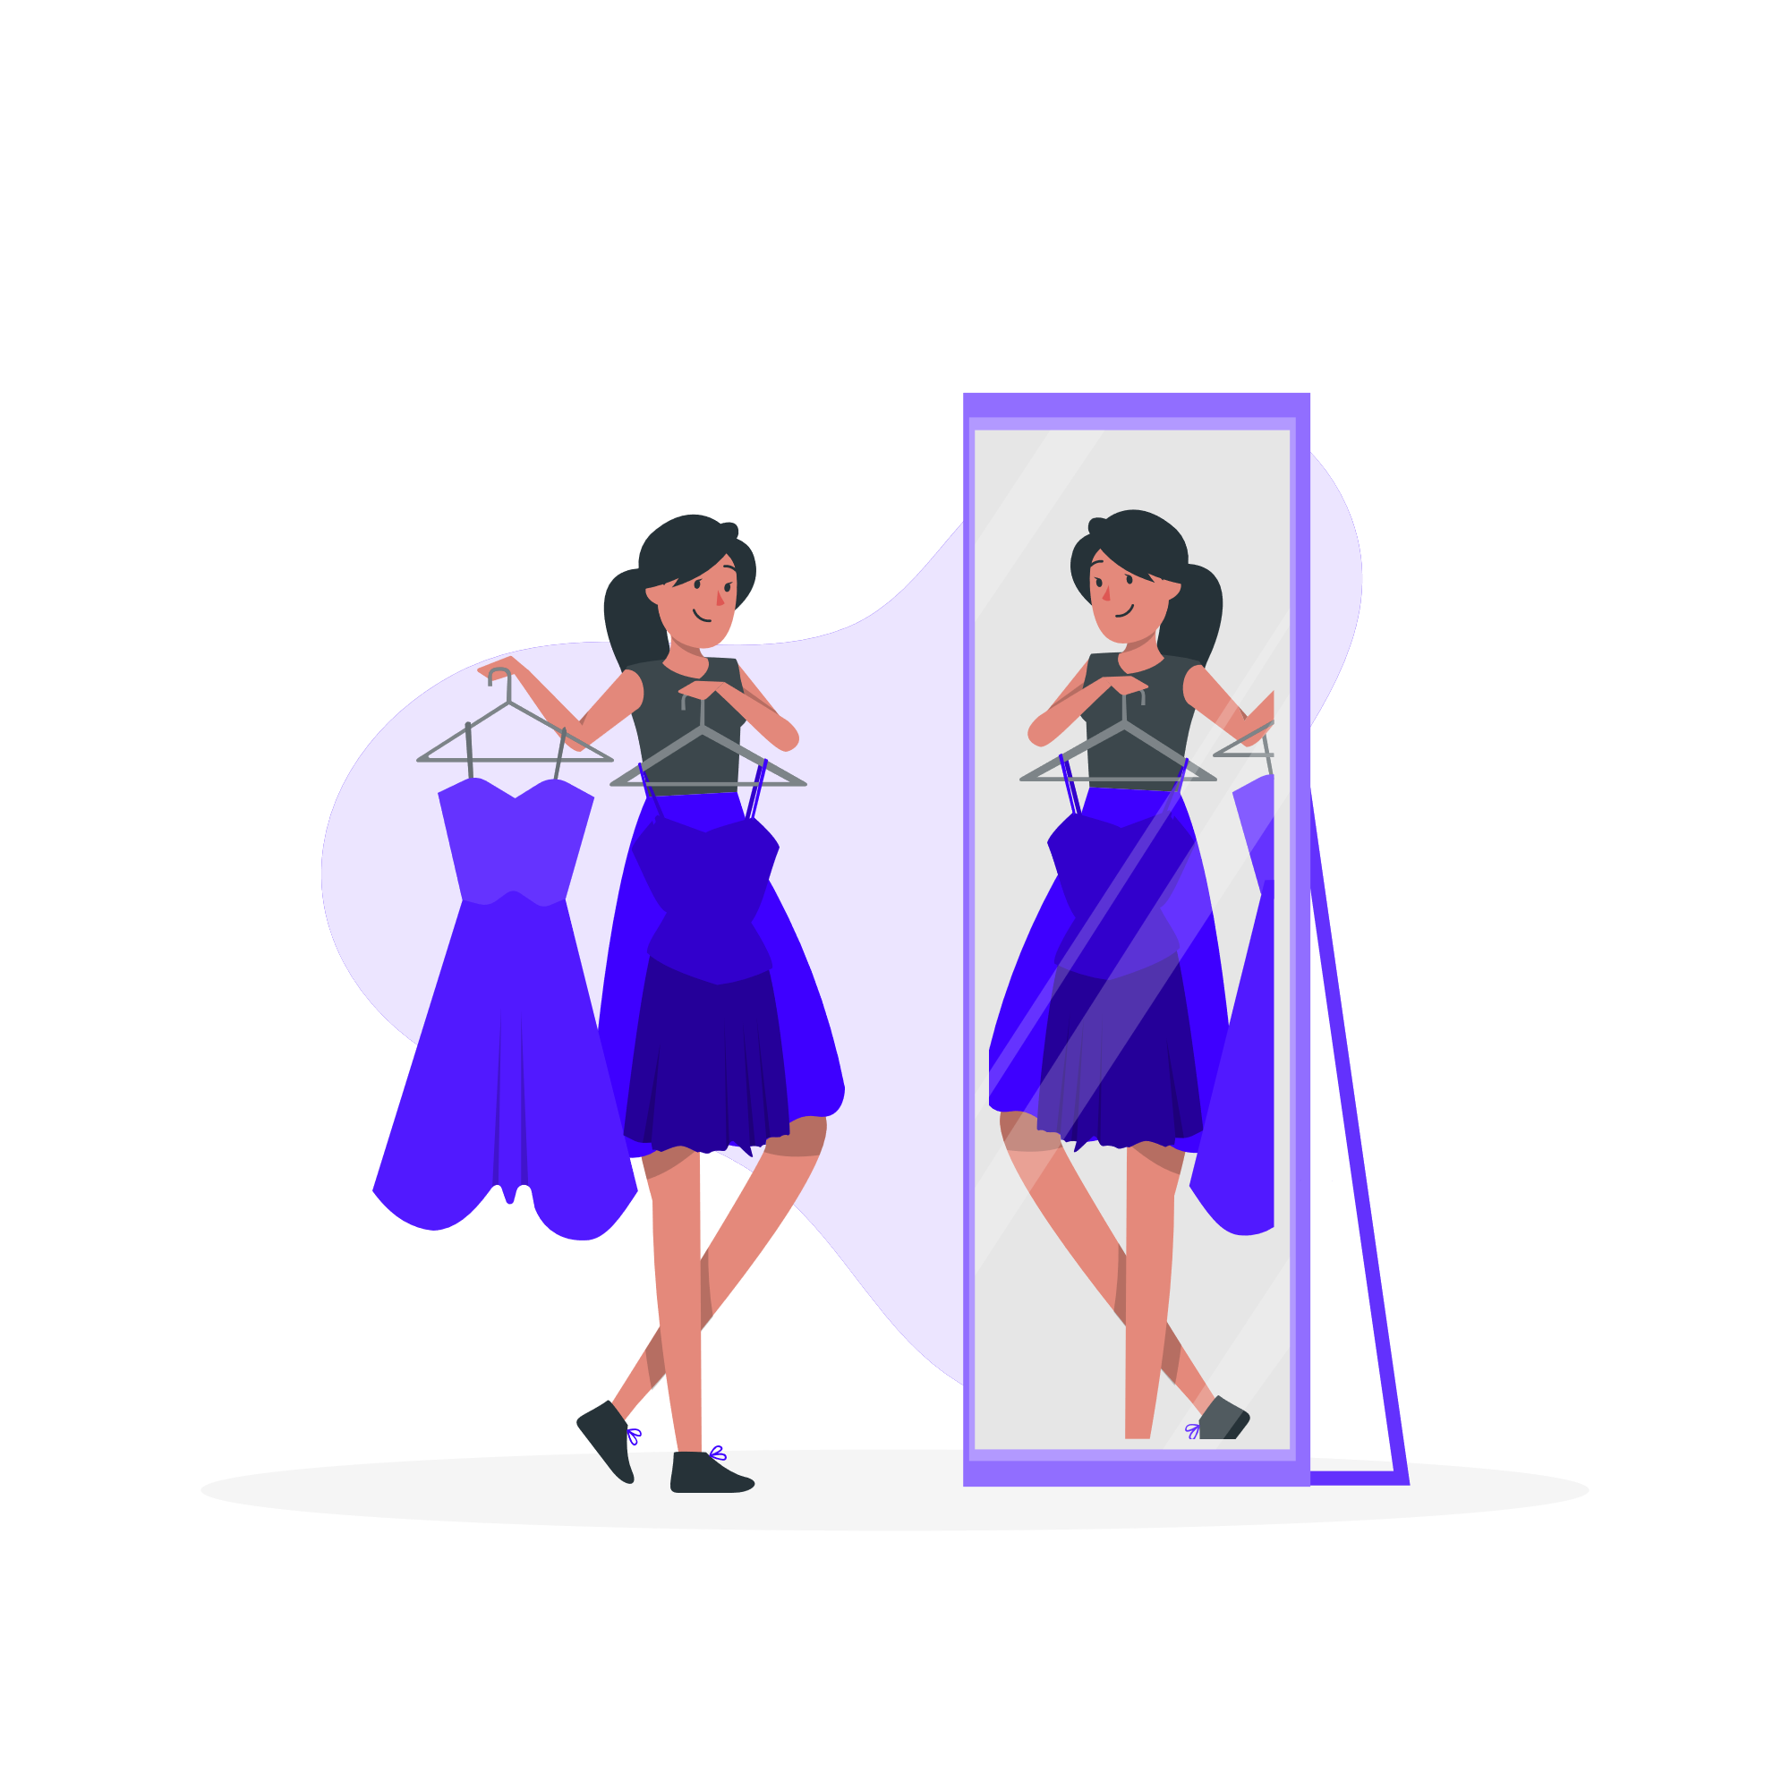
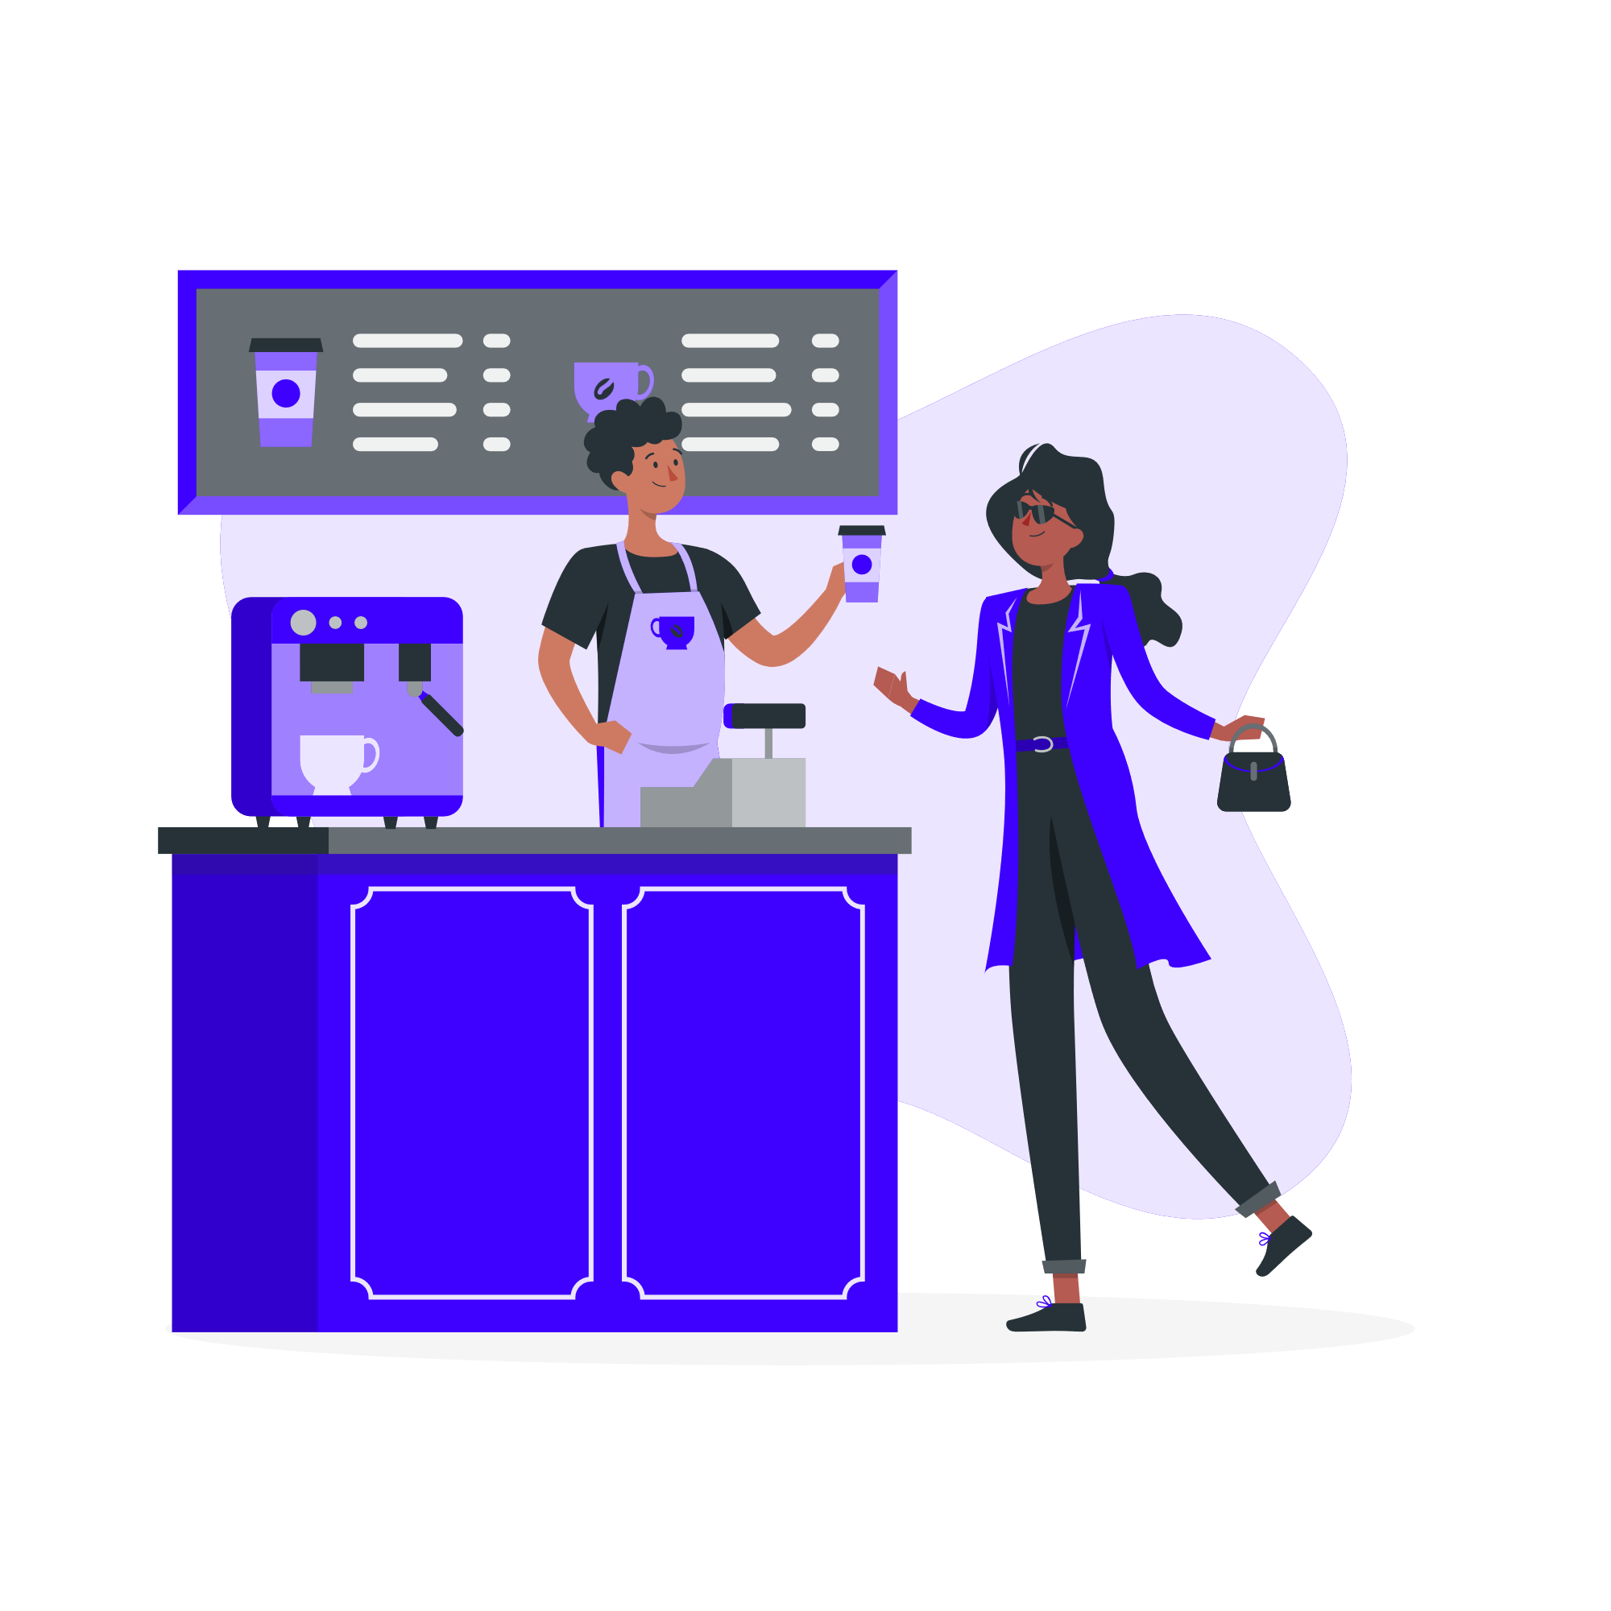

IDEIA INICIAL
SERVIÇO
VESTUÁRIO
ALIMENTAÇÃO
Notes:
Leonardo V

Slide 12
IDEIA ATUAL
SERVIÇO
VESTUÁRIO
ALIMENTAÇÃO
Notes:
Leonardo V

Slide 13
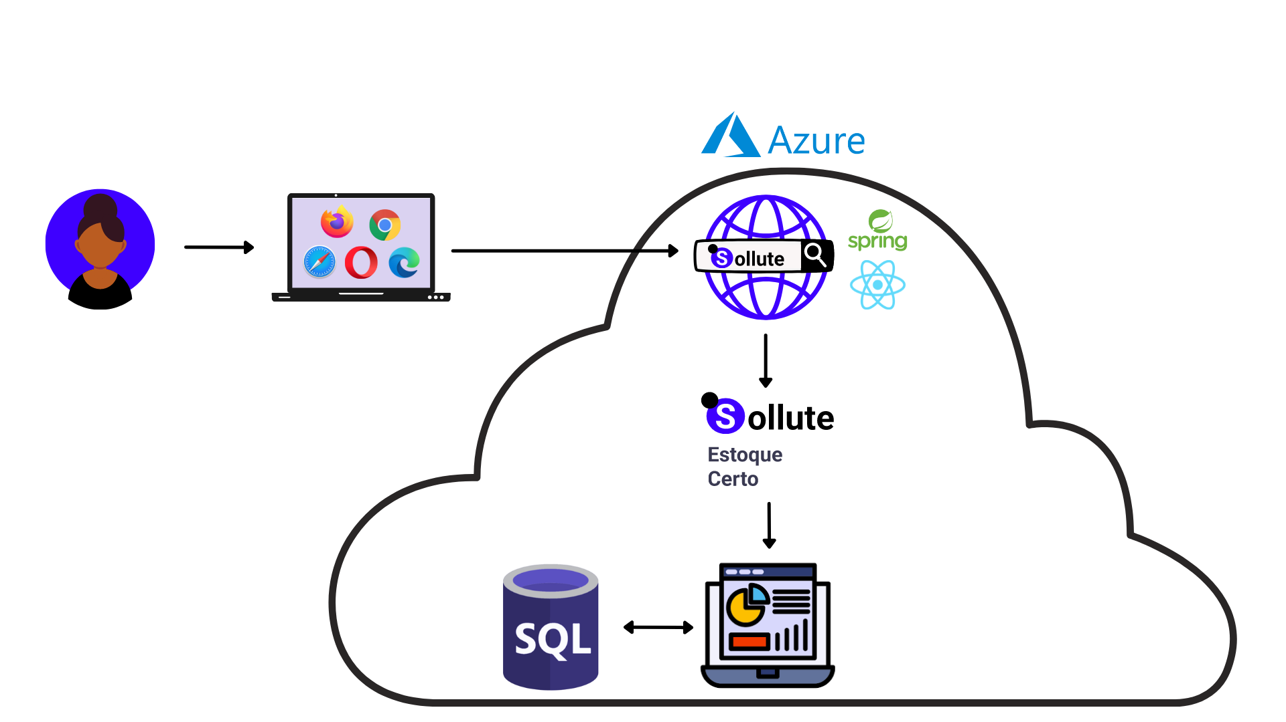
DIAGRAMA DE SOLUÇÃO
Notes:
Júlia

Slide 14
DESENHO DE SOLUÇÃO
Database
[Container: Azure]
Microservice
[Container: Spring Boot]
Armazena os dados dos clientes
Aplicação de cadastros e relatórios
ClientSide Web
[Container: React]
Dashboard que faz a gestão dos dados, cadastros de produto, alimento, serviço
Notes:
Júlia
Em seguida, mostrar a definição de arquitetura

Slide 15
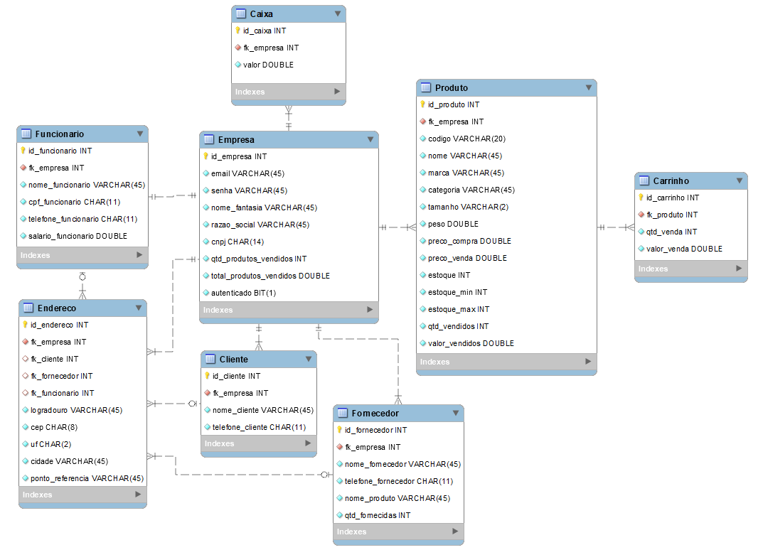
MER
Notes:
Leonardo A
Depois mostra o Azure

Slide 16
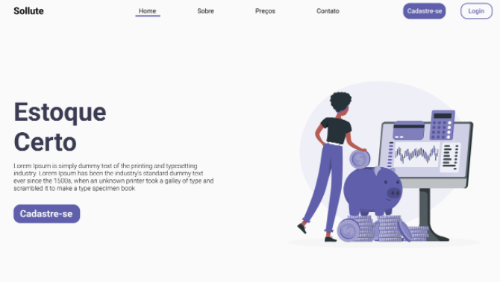
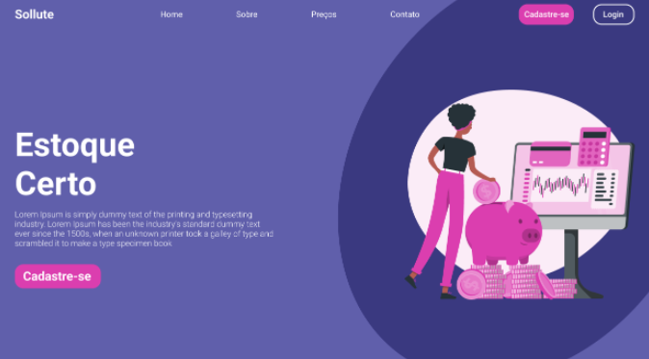
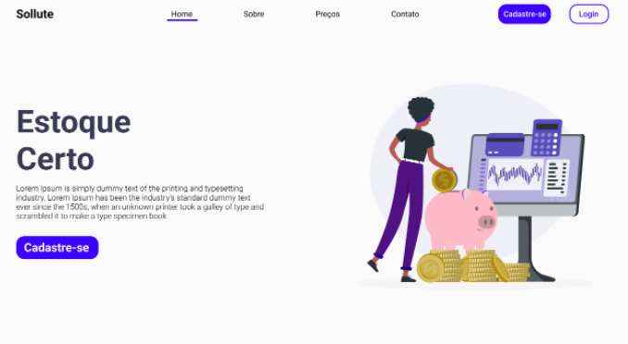
15.6%
52%
32.4%
PESQUISA DE CAMPO
102 Participantes
1
2
3
Fácil de utilizar – 73%
Intuitiva – 52%
Chamativa – 86.3%
Fácil de utilizar – 70.6%
Intuitiva – 52.9%
Notes:
Gabriel

Slide 17
Product Backlog
Spring Backlog
Atualizar a documentação
Implementar todas as melhorias e mudanças realizadas durante a sprint
Reavaliar toda a contextualização do projeto.
Desenvolver o site em REACT
Planos
Cadastro
Login
Home
Documentação da API (Swagger)
Atualizar o DER para a 2ª sprint
Reavaliar as Regras de negocio,
Reavaliar o Banco de Dados Antigo
Debater e decidir como e quais serão as novas Atualizações do BD
Criar 2 CRUDS com SPRINGBOOT, ORM e JPA
Conta da Cloud
Criar uma conta na Azure
Criar o Banco de dados na azure
Protótipo do Site e Implementação no REACT
Página Home
Contatos
Cadastro
Login
Sobre
Interface WEB com regras de usabilidade
Implementar algum método de ordenação
Debater com todos os integrantes etapa da Product Backlog
Pegar cada Product backlog Definida
Detalhar cada Product Backlog por etapa(Ex. Sprints)
Criar o PB e SB
Separar as tarefas que devem ser realizadas
Fazer um gráfico(O grupoescolheu a ferramenta exel)
Fazer o gráfico de gantt
Notes:
Leonardo A

Slide 18



FERRAMENTAS UTILIZADAS
GITHUB
MICROSOFT PLANNER
GitHub é uma plataforma de hospedagem de código-fonte e arquivos com controle de versão usando o Git.
O Planner é um aplicativo para organizar o trabalho em equipe. Ele é um “Quadro Kanban Online”, muito mais do que uma simples lista de tarefas.
Notes:
Júlia
Mostrar o grafico de gantt depois

Slide 19





OBRIGADO!
ALGUMA PERGUNTA?
Notes:
Leonardo A

Slide 20
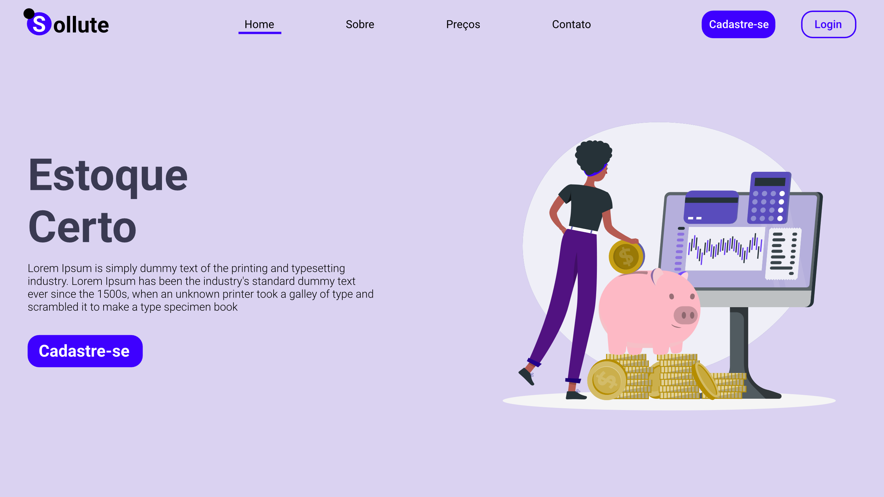
CONTENU DE CE MODÈLE
Voici ce que vous trouverez dans ce modèle Slidesgo :
Une structure de diapositives basée sur une présentation marketing, que vous pouvez facilement adapter à vos besoins. Pour plus d'informations sur la modification du modèle, veuillez visiter Slidesgo School ou lire nos FAQ.
Un assortiment de ressources graphiques pouvant être utilisées dans la présentation se trouve dans la diapositive des ressources alternatives.
Une diapositive de remerciement, que vous devez conserver afin que les crédits appropriés pour notre conception soient donnés.
Une diapositive de ressources, où vous trouverez des liens vers tous les éléments utilisés dans le modèle.
Mode d'emploi.
Diapositives finales avec :
Les polices et les couleurs utilisées dans le modèle.
Une sélection d'illustrations. Vous pouvez également les personnaliser et les animer à votre guise avec l'éditeur en ligne. Visitez Storyset pour en savoir plus.
Plus de ressources infographiques, dont la taille et la couleur peuvent être modifiées.
Ensembles d'icônes personnalisables des thèmes suivants : général, affaires, avatar, processus créatif, éducation, aide et support, médical, nature, arts du spectacle, SEO et marketing, et travail en équipe.
Vous pouvez supprimer cette diapositive lorsque vous avez terminé de modifier la présentation.
Notes:
Gabriel

Slide 21
ESTOQUE CERTO
CONTROLE FINANCEIRO
CONTROLE DE ESTOQUE
01
02
RELATÓRIOS
CADASTRO DE FUNCINÁRIO
05
06
Controle do fluxo de caixa, entrada e saida de dinheiro.
Controle de entrada e saida de produtos do estoque.
PDV ONLINE
CADASTRO DE CLIENTES
03
04
Automatização no registro de vendas.
Gestão dos clientes para automatização das vendas.
Relatórios sobre gastos mensais e produtos mais vendidos.
Gestão de vendas e controle de entrada e saida.
Notes:
Leonardo V

Slide 22
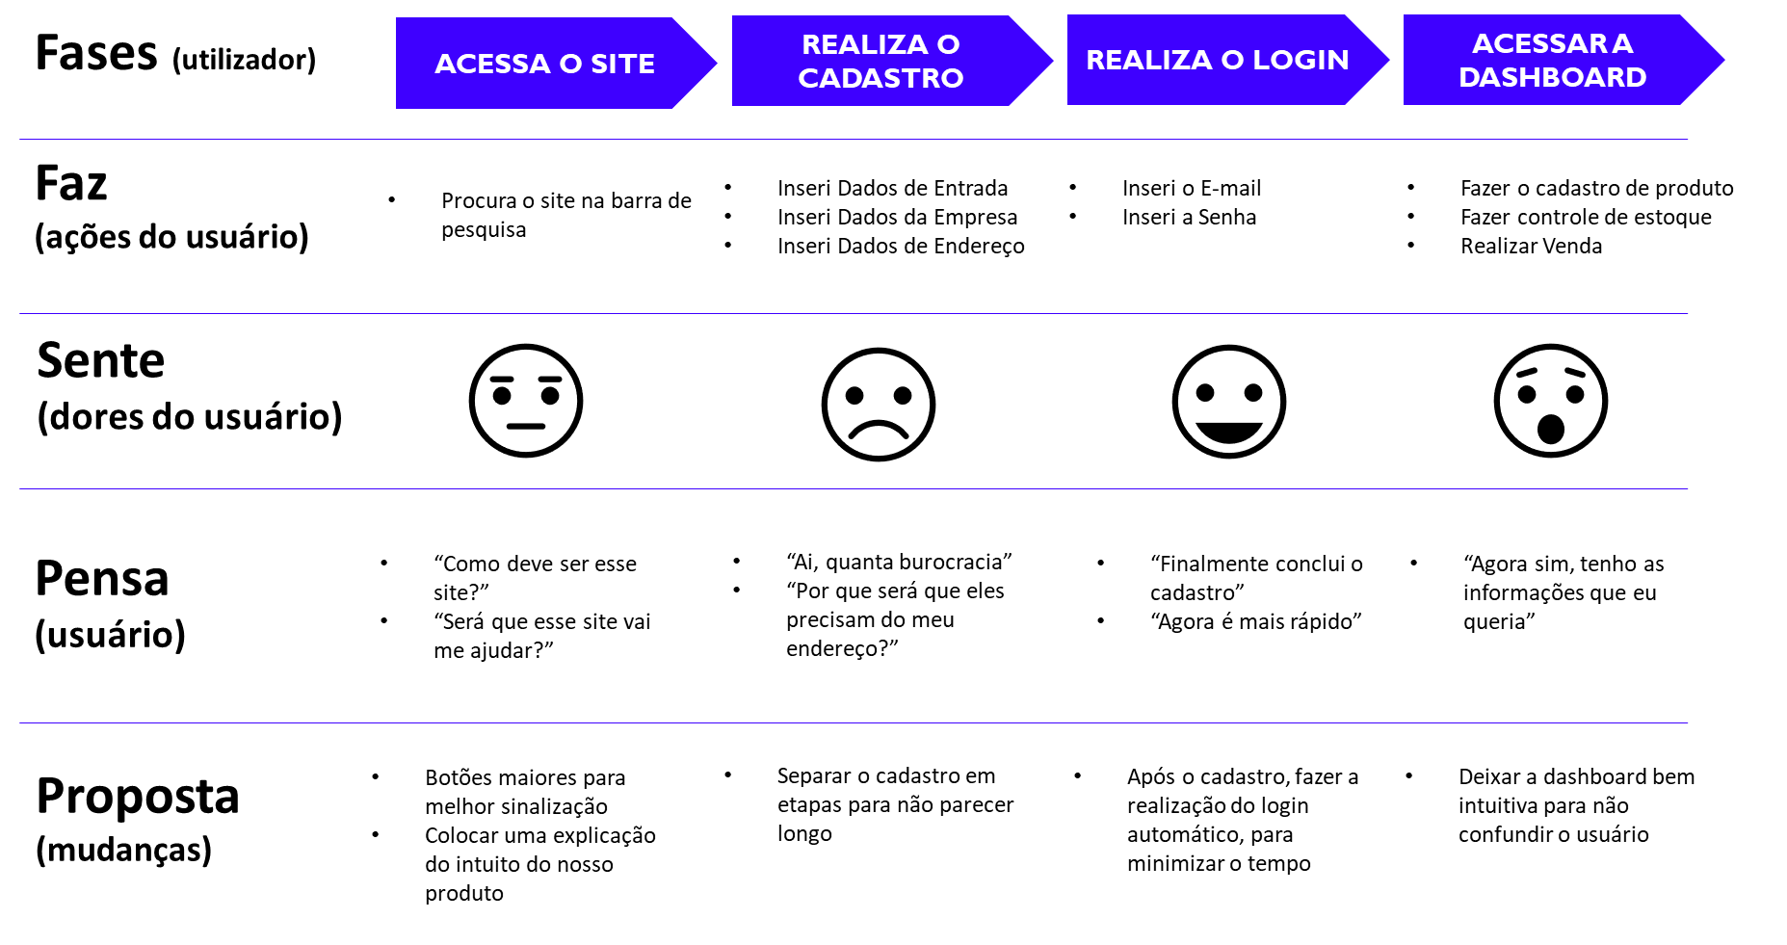
JORNADA DO USUÁRIO
Notes:
Leonardo A

Slide 23
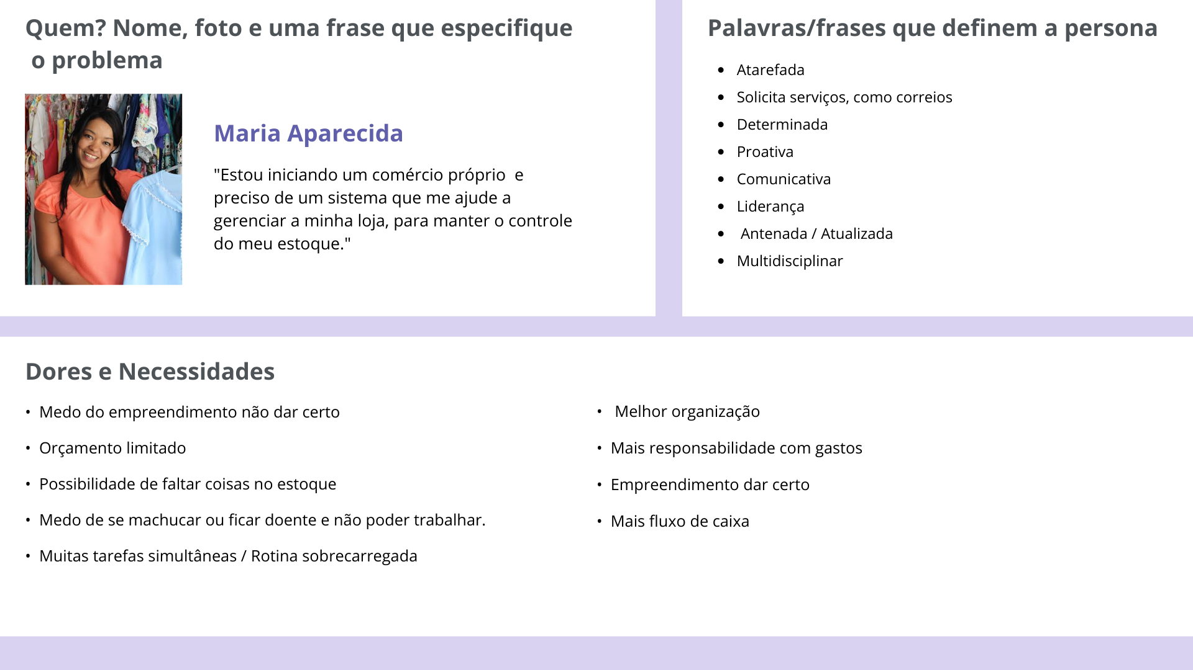
PROTO-PERSONA
Notes:
Júlia

Slide 24
MAPA DE EMPATIA
Sente Dores no corpo
Sente Estresse
Sente Ansiedade
Sente Cansaço
Sente Pressionada
Pensa no futuro
Pensa na família
Pensa na própria saúde
Pensa em dinheiro
Noticias politicas
As(os) clientes
As amigas e amigos
Músicas
Rádio
Podcast
PENSA E SENTE ?
Redes sociais (TikTok, Instagram, Facebook)
MarketPlace (Facebook, OLX)
Filmes \ Series
Whatsapp
Televisão (Jornal)
OUVE?
VÊ?
FALA E FAZ ?
Faz vendas de produtos ou serviços.
Faz trabalhos excessivos.
Faz pesquisas de novas tendencias.
Fala sobre o trabalho.
Fala com muitas pessoas sobre. perspectivas de vida.
Fala sobre empreendimentos.
Quais são as DORES?
Quais são as NECESSIDADES ?
Medo do empreendimento não dar certo .
Orçamento limitado.
Possibilidade de faltar coisas no estoque.
Medo de se machucar ou ficar doente e não poder trabalhar.
Muitas tarefas simultâneas / Rotina sobrecarregada.
Melhor organização.
Mais responsabilidade com gastos.
Empreendimento dar certo.
Mais fluxo de caixa.
Notes:
Júlia

